Slide 1
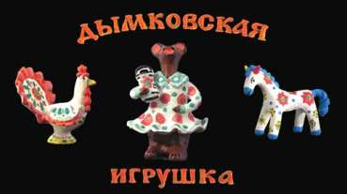

Slide 2
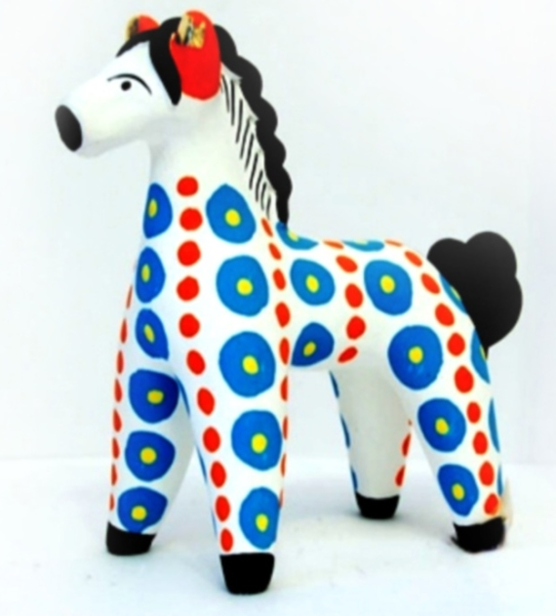
Деревня Дымково , игрушки лепили из глины затем долго сушат на столе, затем в печи . Затем их белят мелом разведенным в печи. Затем расписывают.

Slide 3
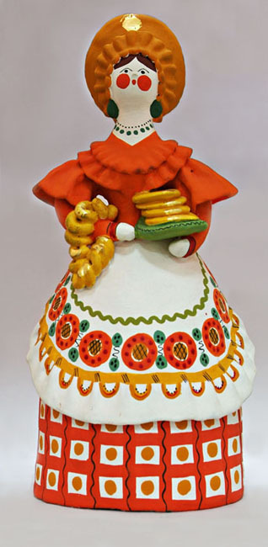
Лепили игрушки :барыни,всадники , козлики, лошадки и петухи , а также свистульки.

Slide 4
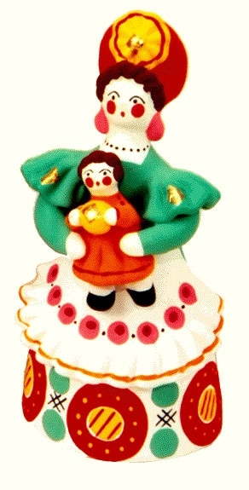
Цвет игрушек белый , на белом фоне яркие узоры . Круги красные,белые ,синие ,желтые полоски, волнистые линии , клеточки и точки.

Slide 5
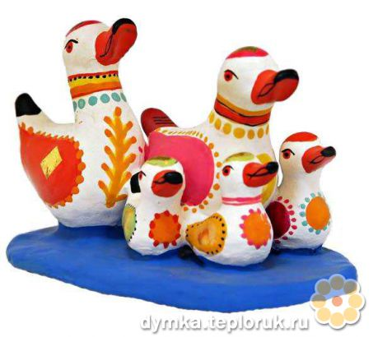

Slide 6
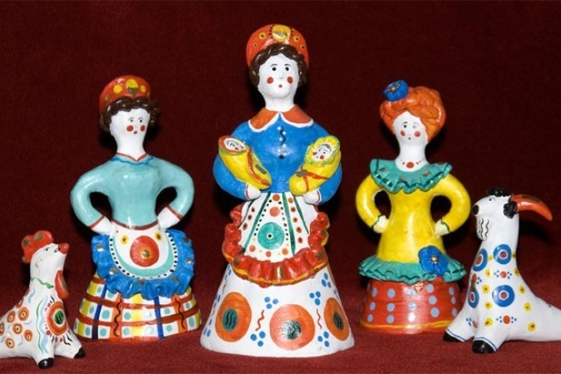

Slide 7
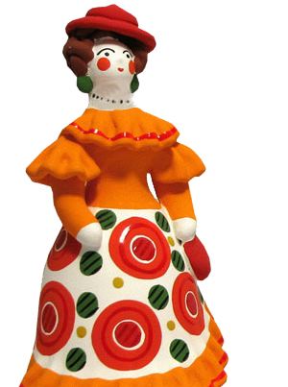

Slide 8
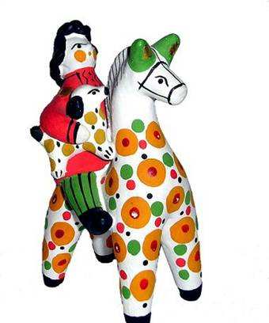

Slide 9
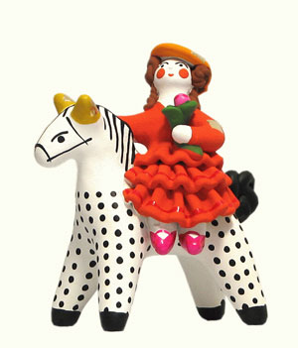

Slide 10
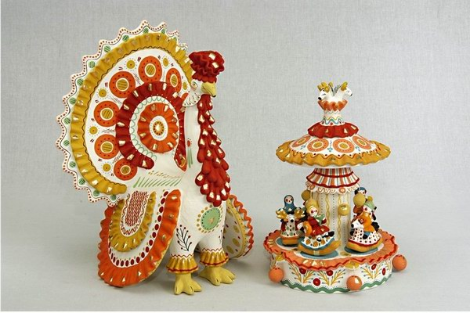

Slide 12
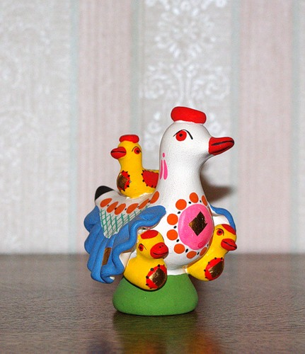

Slide 13
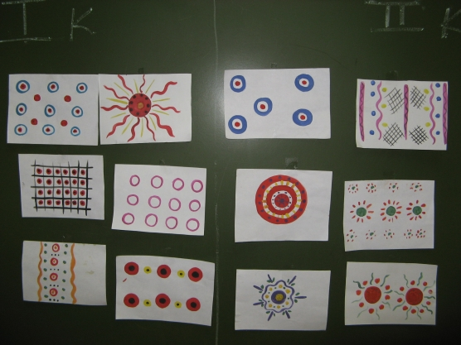

Slide 14
